Slide 1






Notes:
MĂNG NON – TÀI LIỆU TIỂU HỌC
CHUYÊN GIÁO ÁN ĐIỆN TỬ THEO TUẦN KHỐI 4
BÀI THAO GIẢNG – ELEARNING
Nhóm chia sẻ tài liệu - Qùa tặng: Măng Non – Tài liệu Tiểu học
Page: Măng Non – Tài liệu Tiểu học
SĐT ZALO : 0382348780 - 0984848929

Slide 2

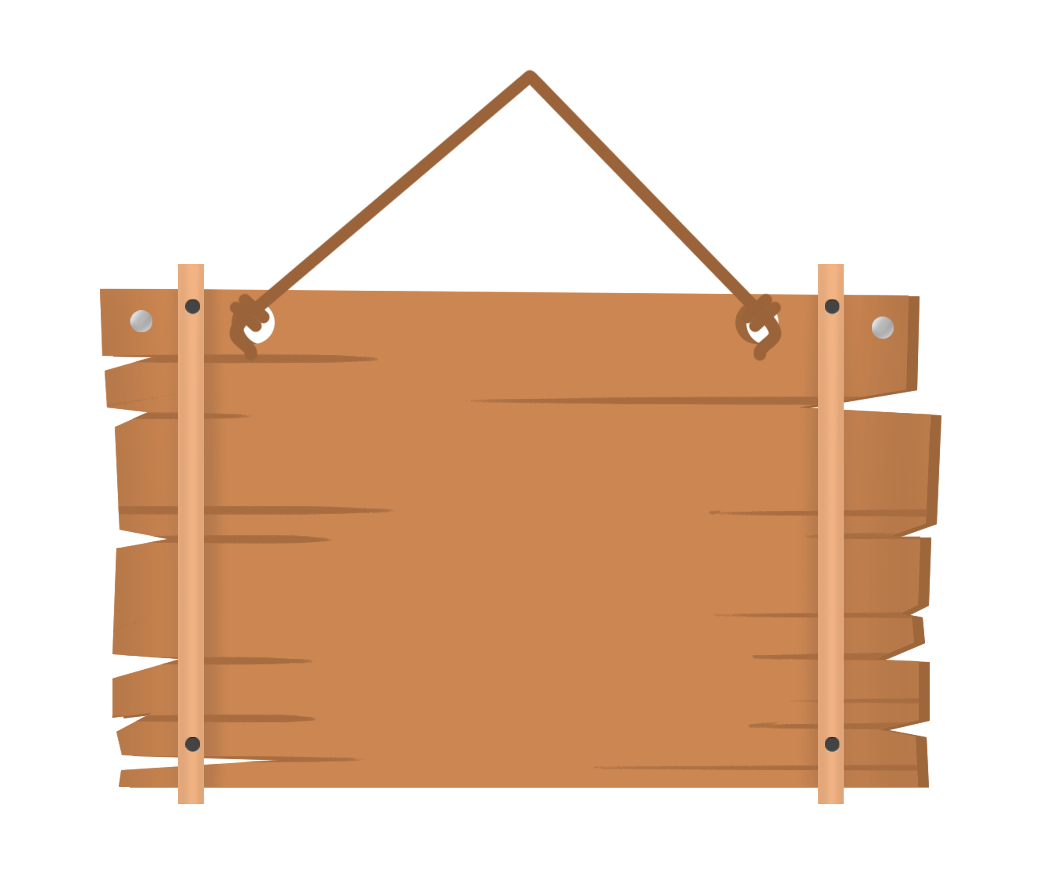
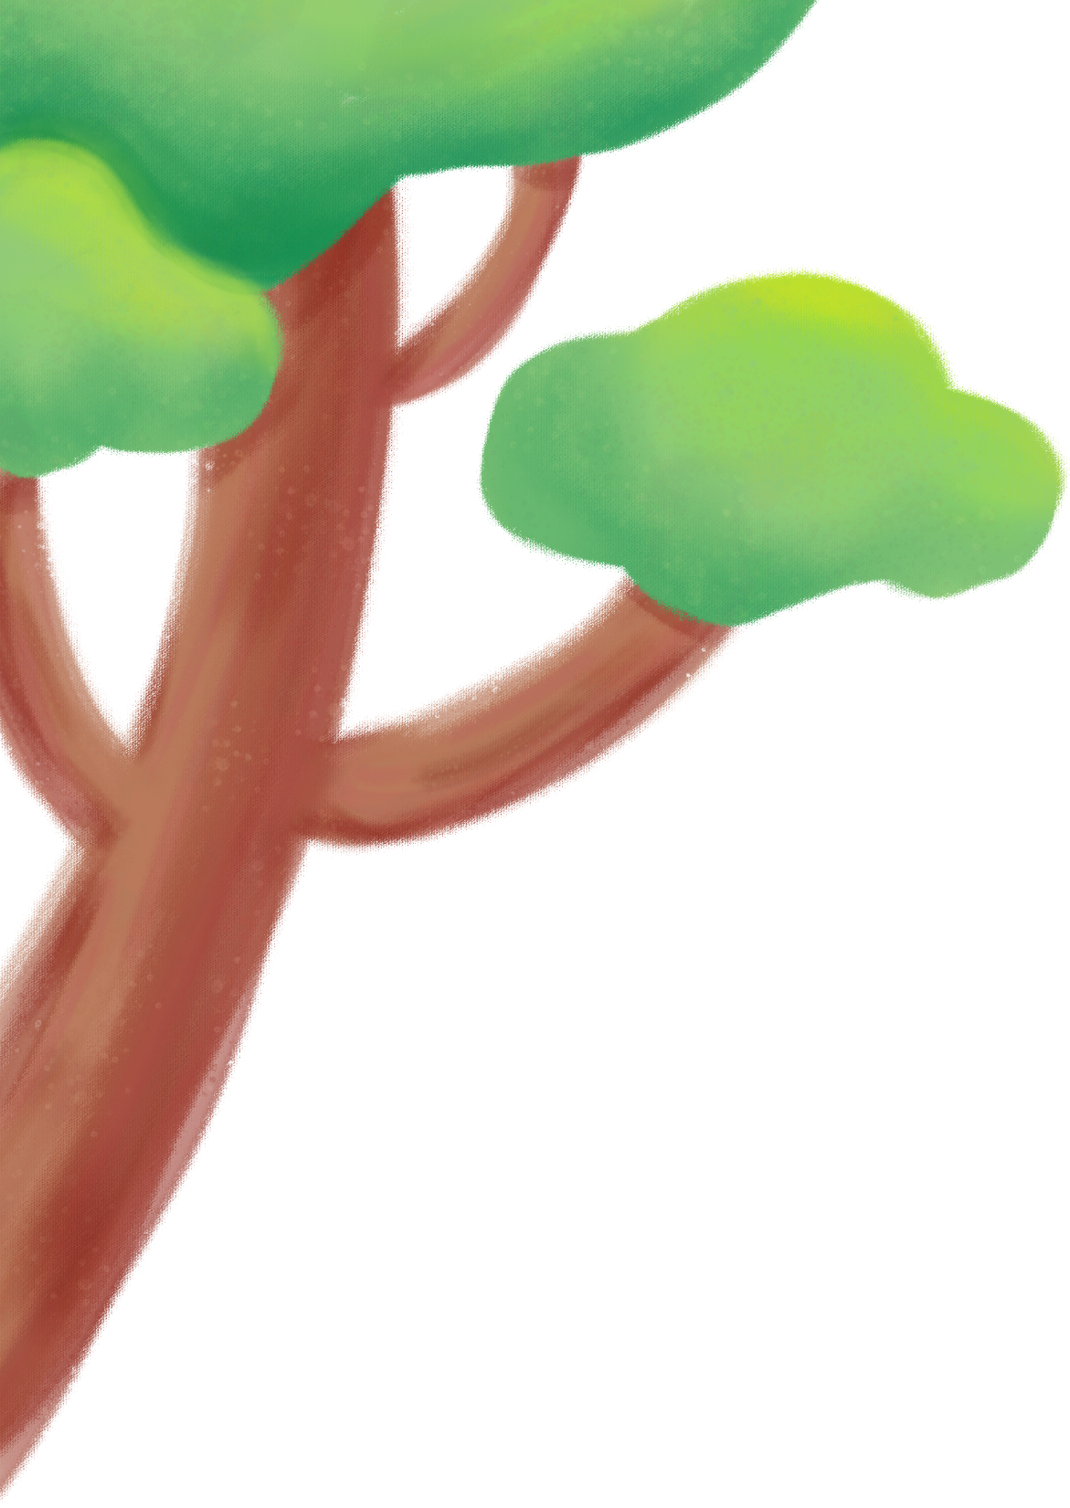


MNT
Măng Non
Khởi
động

Slide 3
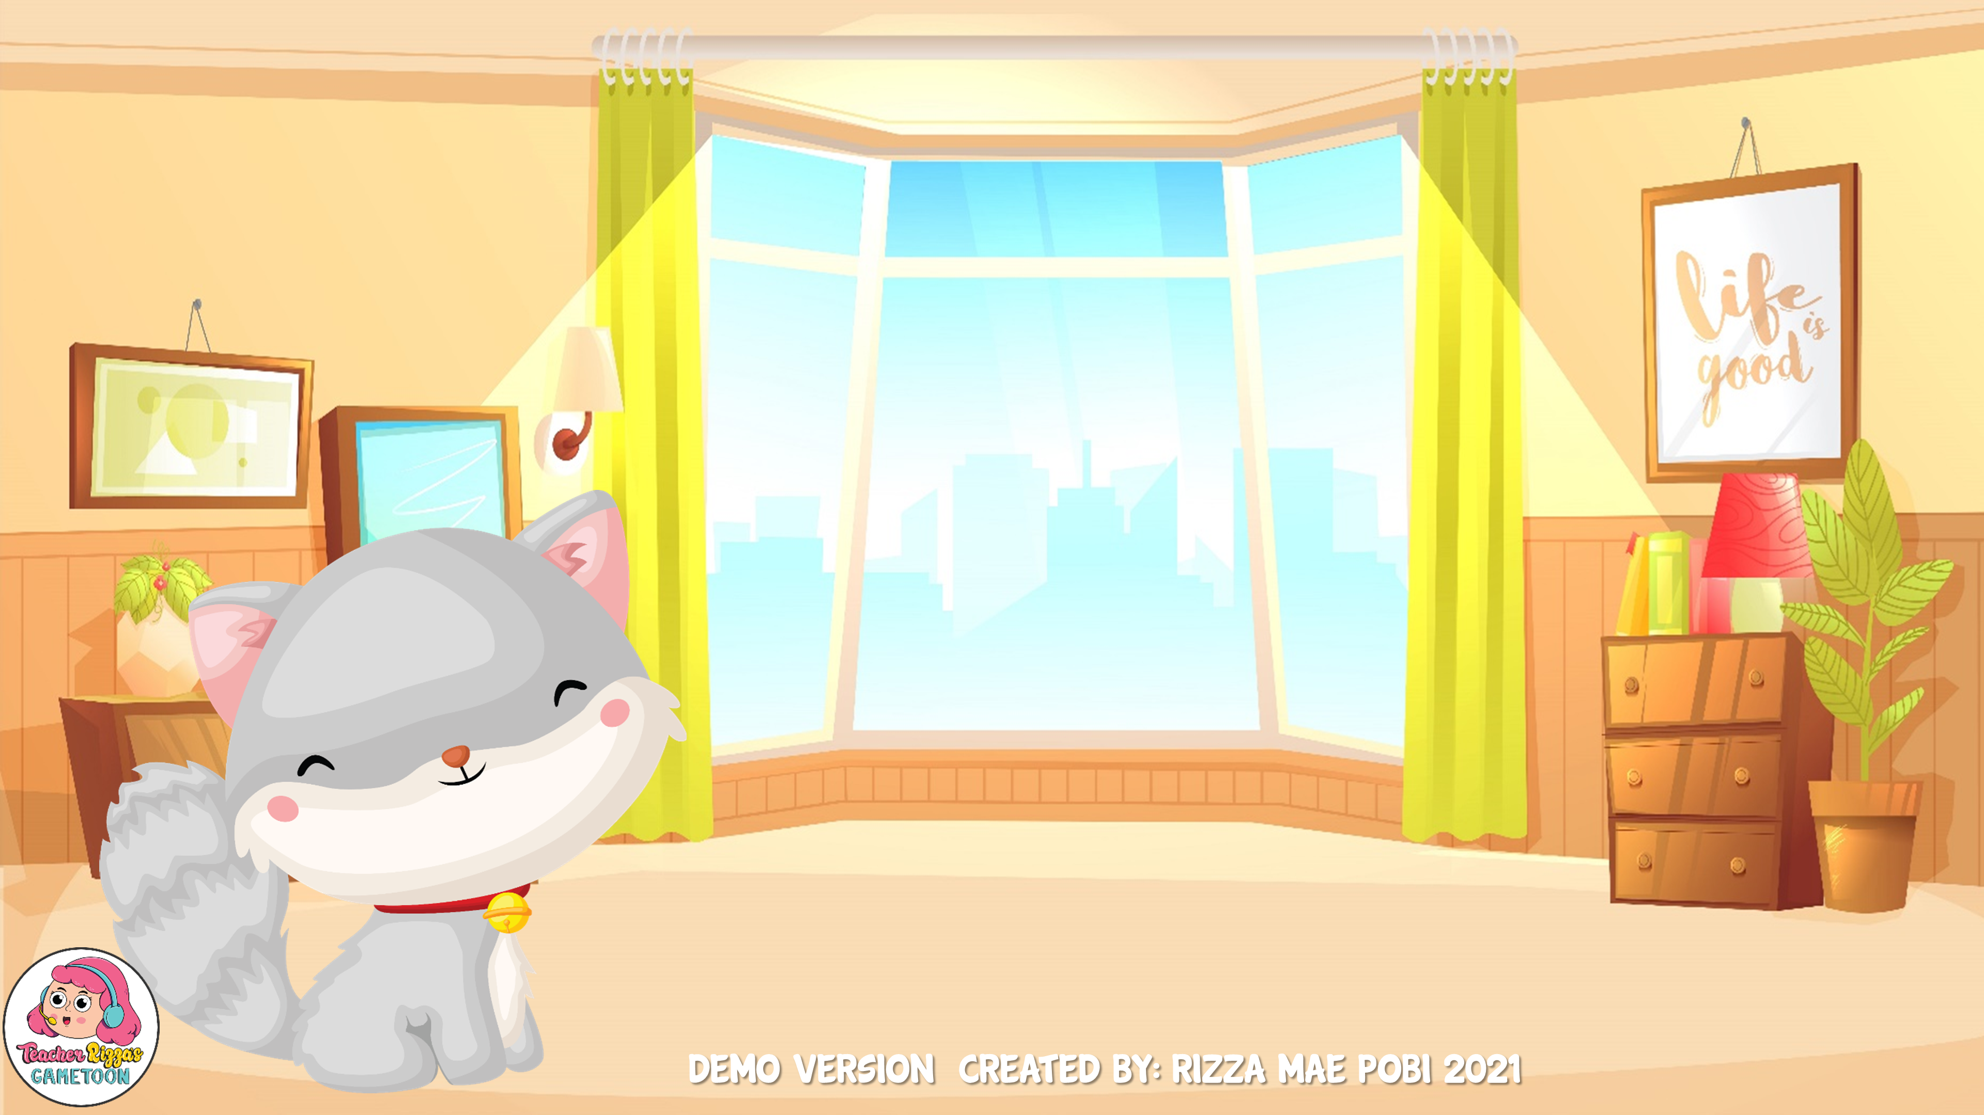


CHĂM SÓC MÈO CON
CHĂM SÓC MÈO CON
Notes:
Trả lời đúng các câu hỏi để mua được đồ ăn và đồ chơi cho chú mèo con

Slide 4






Hãy chọn câu hỏi
Hãy chọn câu hỏi
1
2
3

Slide 5
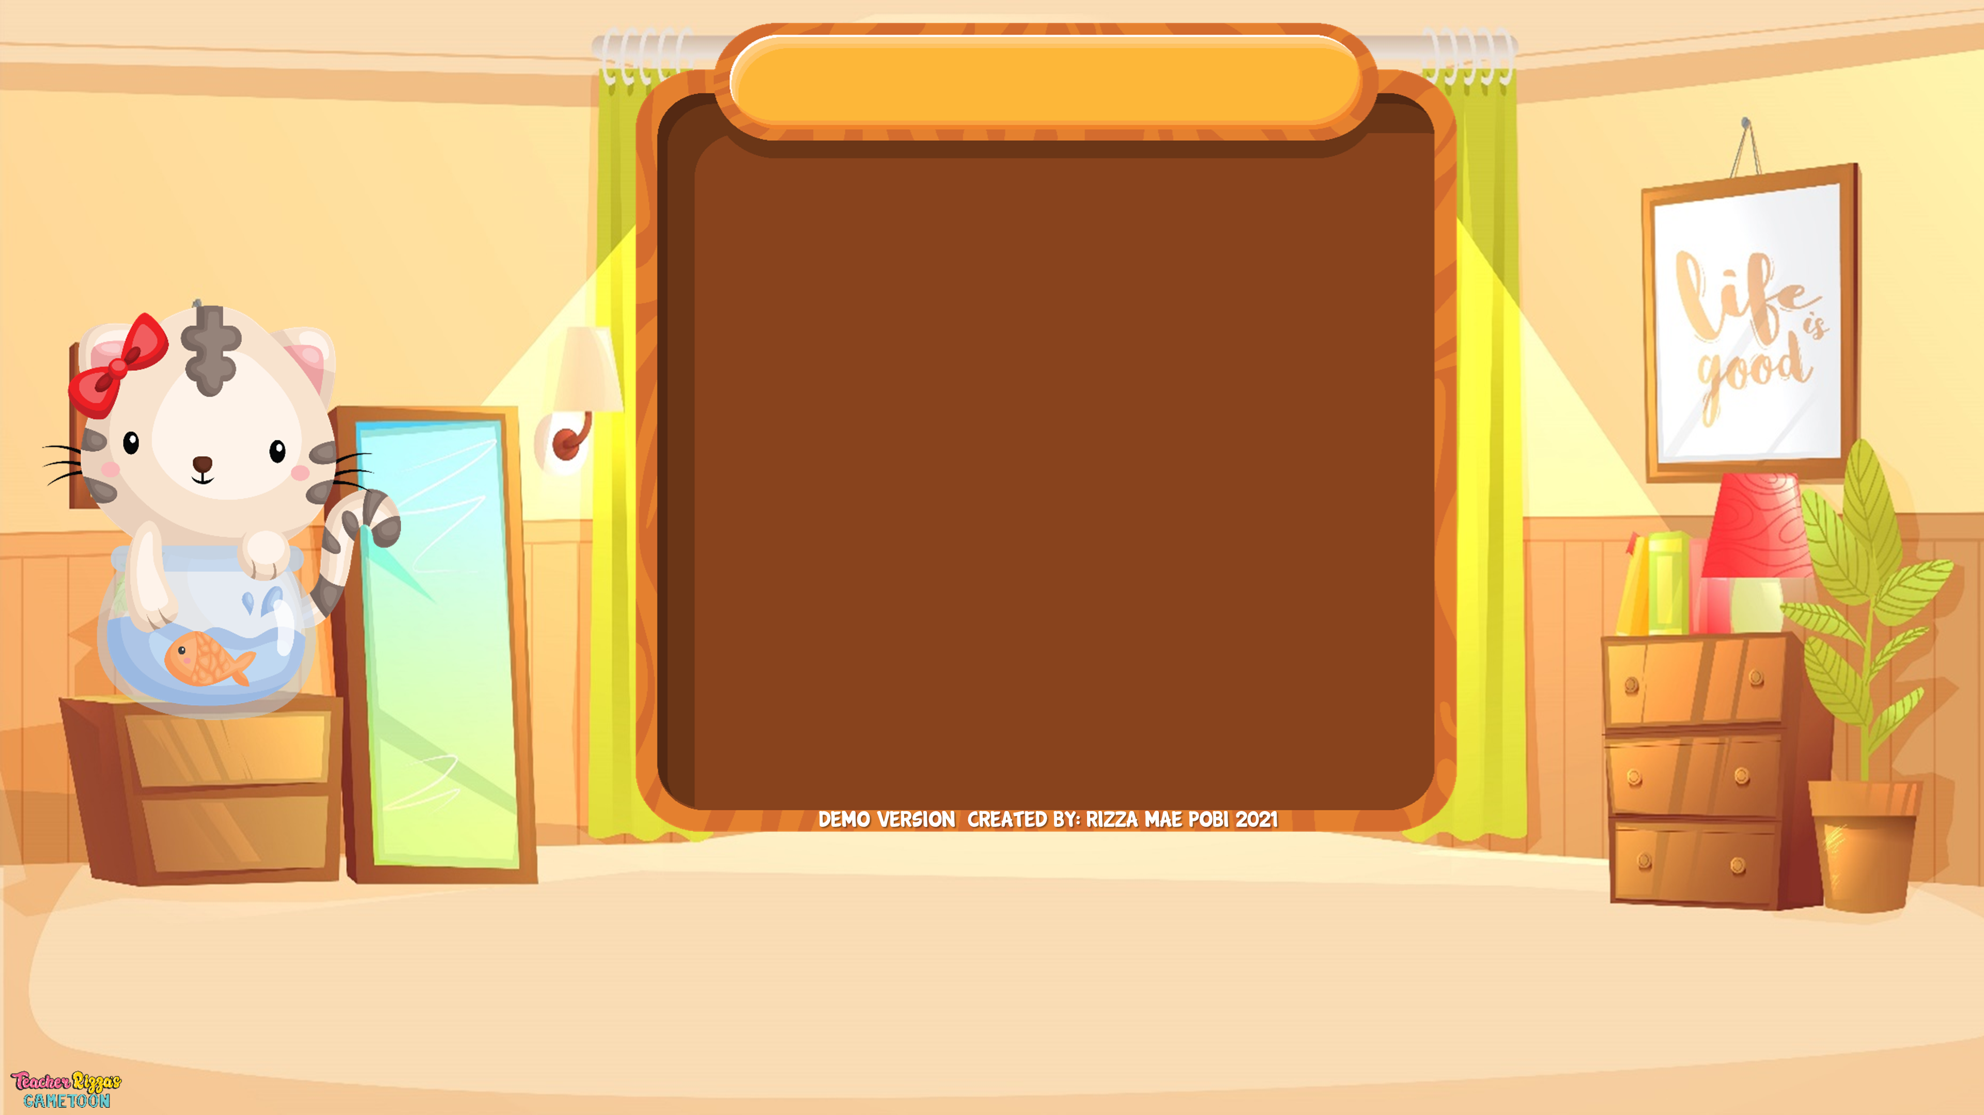



Câu 01
Từ nào dưới đây là động từ?
Thương mến
Học sinh
Trường học

Slide 6
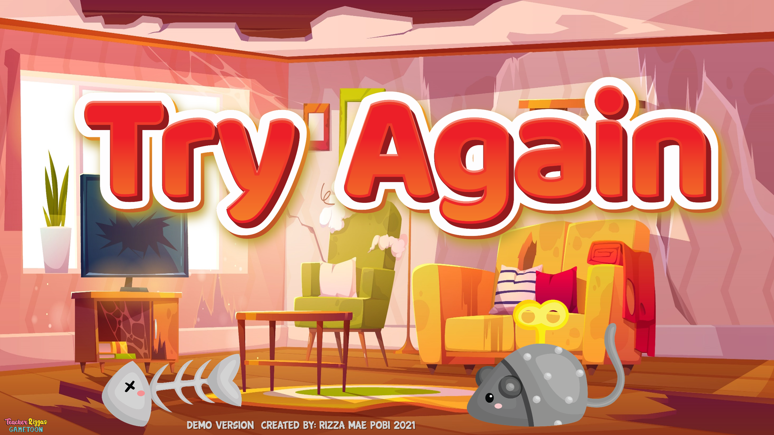


Slide 7
Câu 02
Động từ trong câu sau là gì?
“ Em yêu quý thầy cô.”
Em
Yêu quý
Thầy cô

Slide 9
Câu 03
Điền động từ phù hợp vào câu sau:
“Một tuần nay, bạn Lan bị ốm.Cả lớp ai cũng ... bạn.”
Như
Làm gì
Nhớ

Slide 11
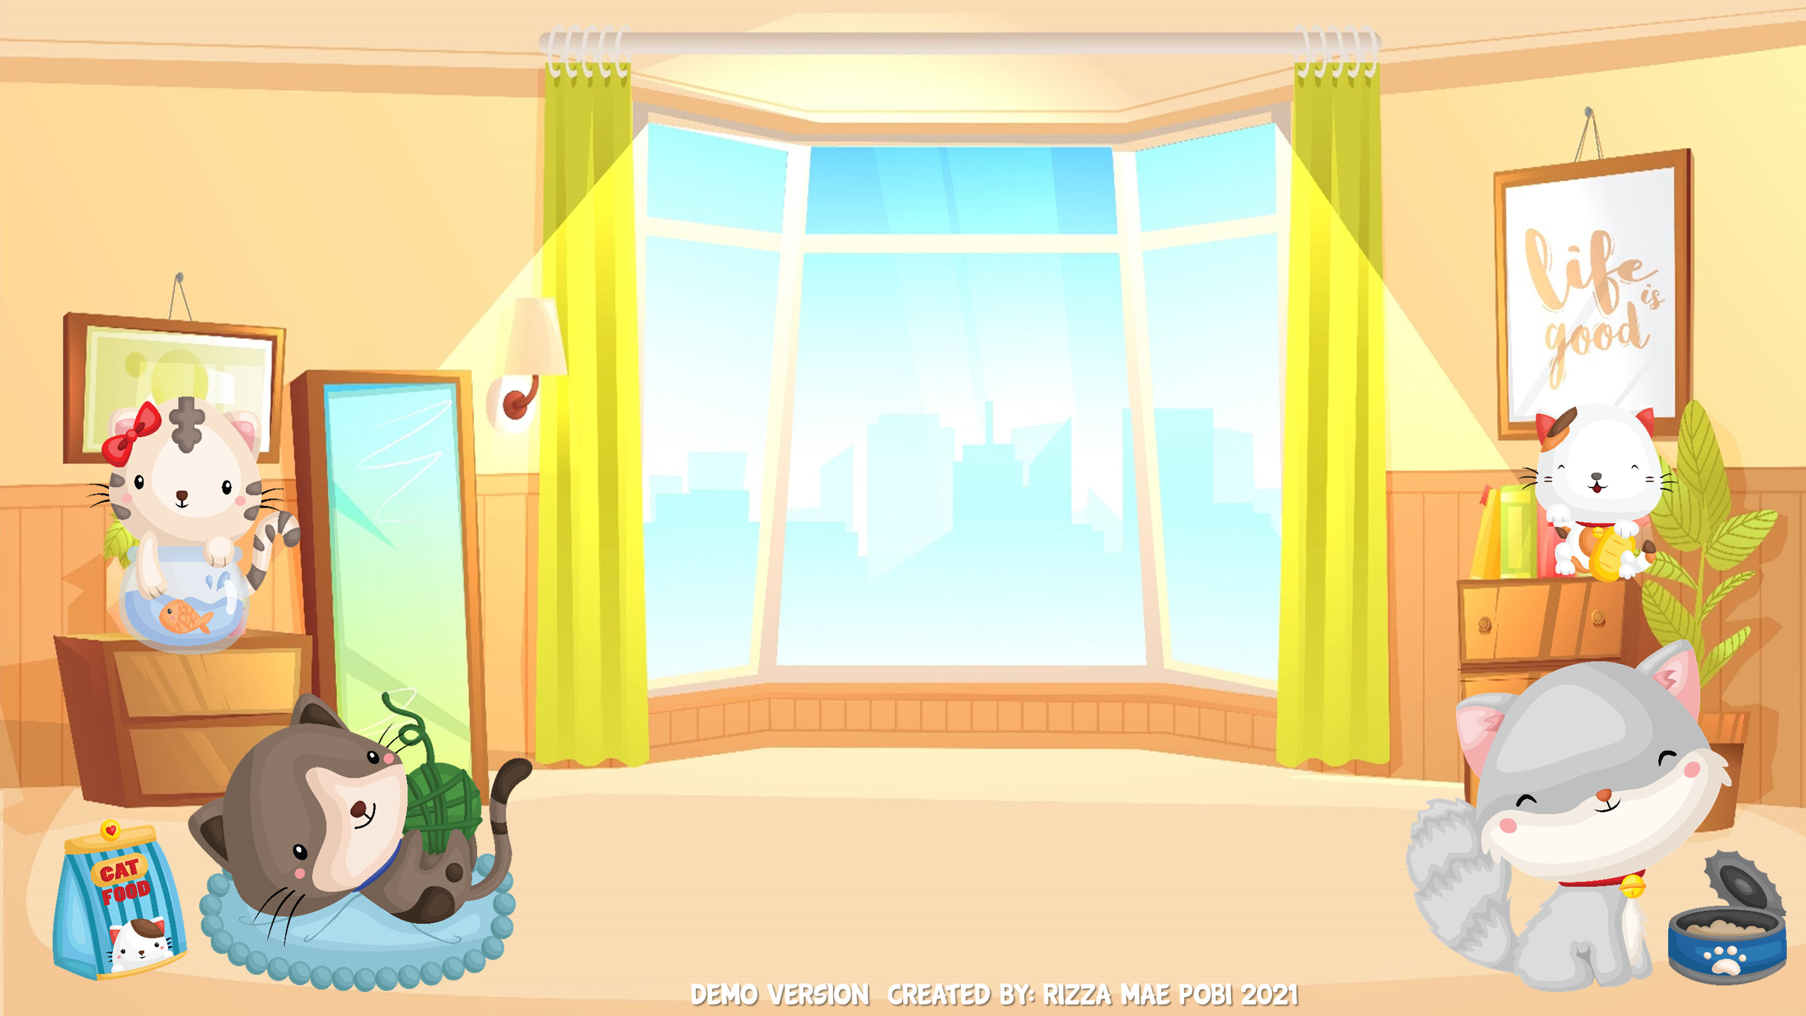


Cảm ơn con
Đã mua đồ ăn và đồ chơi cho các chú mèo con
Cảm ơn các con!
Đã mua đồ ăn và đồ chơi cho các chú mèo con

Slide 12

Khám
phá

Slide 13
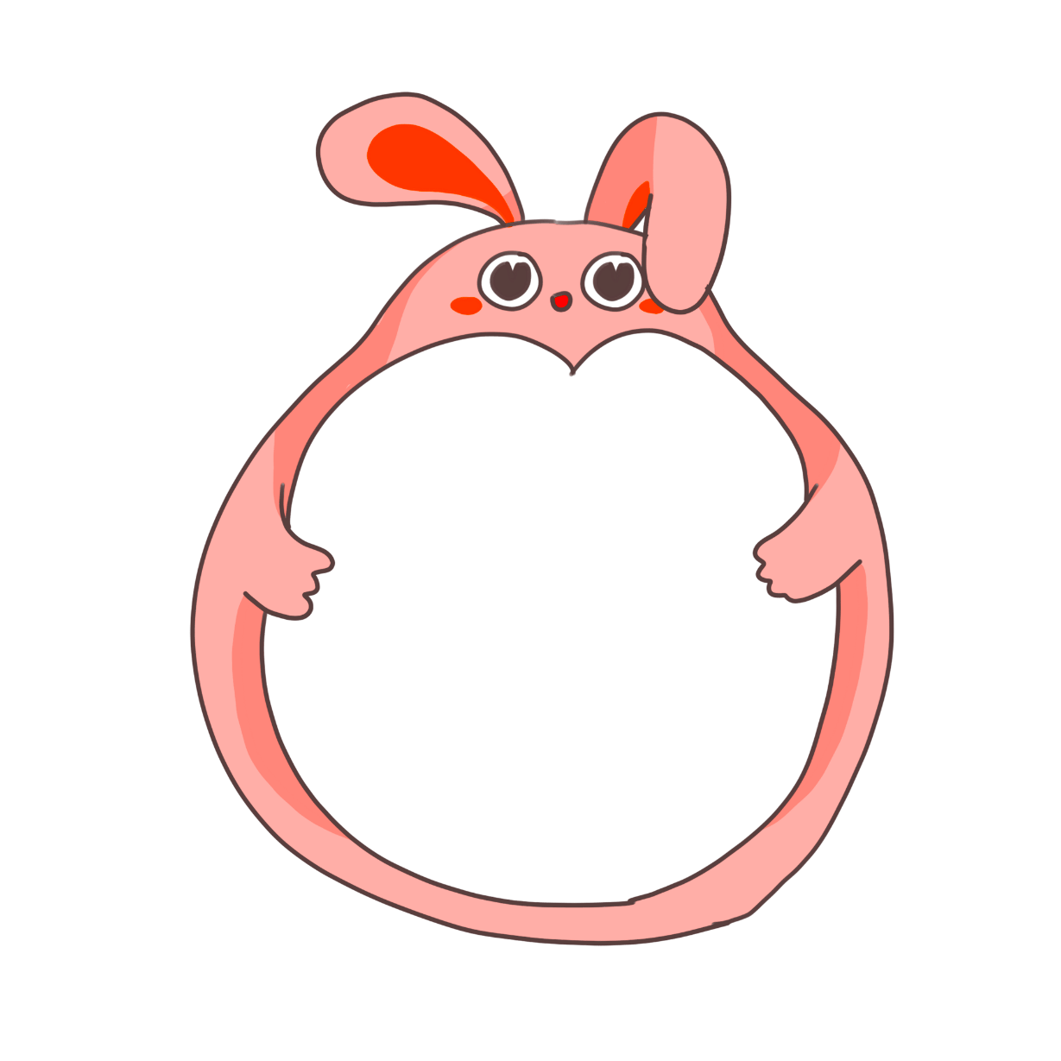



1.
Đọc hướng dẫn và thực hành sử dụng từ điển:
MNT

Slide 14

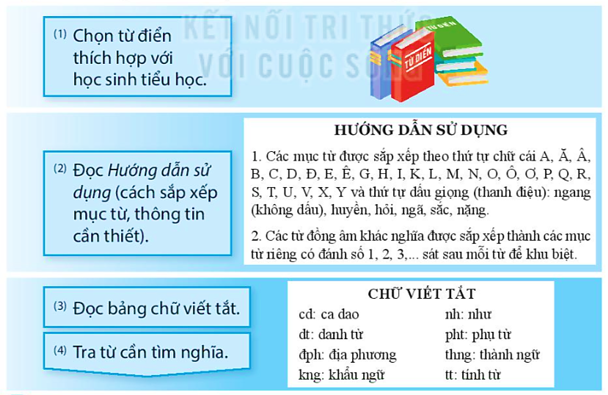
1
Chọn từ điển thích hợp với học sinh tiểu học.
Đọc Hướng dẫn sử dụng (cách sắp xếp mục từ và các thông tin cần thiết khác)
2
Cách sử dụng
từ điển

Slide 15
3
Đọc bảng chữ viết tắt.
Cách sử dụng
từ điển
4
Tra từ cần tìm nghĩa.

Slide 16



2. Dựa vào các bước tìm nghĩa của từ theo ví dụ dưới đây, tìm nhanh nghĩa của các từ cao ngất, cheo leo, hoang vu trong từ điển.

Slide 17

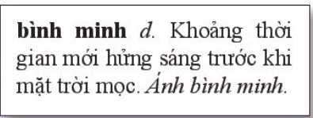
Ví dụ tìm nghĩa của từ bình minh
Bước 1:
Tìm mục chữ B trong từ điển
Tìm từ bình minh
Tìm tiếng bình
Tìm tiếng đứng sau bình: bình + minh → bình minh
Bước 2:
Bước 3
Đọc nghĩa của từ bình minh
MNT
Bước 4
Đọc ví dụ để hiểu thêm ý nghĩa và cách dùng

Slide 18


3. Những ý nào dưới đây nêu đúng
công dụng của từ điển
A
Cung cấp thông tin về từ loại (danh từ, động từ, tính từ,...)
B
Cung cấp cách sử dụng thông qua ví dụ
C
MNT
Dạy nhớ các từ
D
Giúp hiểu nghĩa của từ

Slide 19
VẬN
DỤNG

Slide 20





GV đọc 1 từ, HS nhanh chóng tìm nghĩa của từ đó trong từ điển.

Slide 21




Goodbye
Chúc các con học tốt!
Chúc các con học tốt!
MNT
MNT

Slide 22


Soạn bài giảng yêu cầu các khối lớp
Thiết kế bài giảng E – Learning
MĂNG NON – TÀI LIỆU TIỂU HỌC
Mời truy cập: MĂNG NON- TÀI LIỆU TIỂU HỌC | Facebook
ZALO : 0382348780 - 0984848929

